Slide 1





静博欣®左乙拉西坦氯化钠注射液
无需配液，可直接静脉给药，提高癫痫患者救治的及时性和安全性。
临床应用更便利，有助于农村癫痫防治管理项目的推进。
用于新生儿抗惊厥更安全、更快速。

Slide 2

行业PPT模板http://www.1ppt.com/hangye/
目录
1
药品基本信息
2
安全性
CONTENTS
3
有效性
4
创新性
5
公平性
Notes:
模板来自于： 第一PPT https://www.1ppt.com/

Slide 3

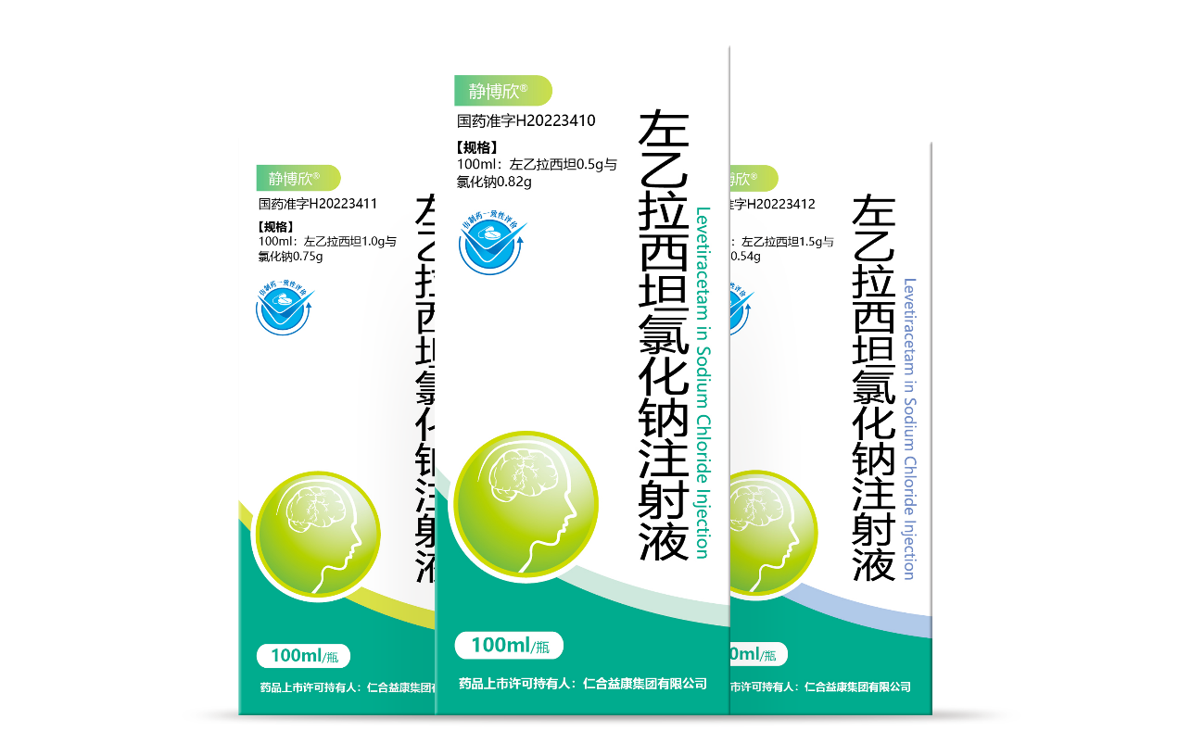
药品基本信息-临床应用更便利的左乙拉西坦剂型
·触电急救·
申报目录类别：申报纳入基本目录（乙类）
通用名：左乙拉西坦氯化钠注射液
注册规格：100ml：左乙拉西坦0.5g与氯化钠0.82g
100ml：左乙拉西坦1.0g与氯化钠0.75g
100ml：左乙拉西坦1.5g与氯化钠0.54g
中国大陆首次上市时间：2022年6月16日
目前大陆地区同通用名药品的上市情况：2家
全球首个上市国家/地区及上市时间：2011年，美国
是否为OTC药品：否
参照药品建议：注射用丙戊酸钠
与参照药品品相比的优势：
1.注射用丙戊酸钠被纳入国家医保目录乙类。
2.左乙拉西坦抗癫痫治疗安全性更好，无肝毒性。
3.左乙拉西坦氯化钠注射液原研尚未在国内上市，本品为国内首仿，过评品种。
4.左乙拉西坦氯化钠注射液可直接静脉使用，无需稀释。

Slide 4
药品基本信息-需要静脉抗癫痫治疗患者众多
·触电急救·
适应症
本品用于成人(16岁及以上)癫痫患者部分性发作的的加用治疗。
本品可在患者暂时无法应用口服制剂时替代给药。
用法用量
单剂量包装（100ml/瓶）在15min内静脉给药完成。
部分发作性癫痫发作：初始剂量为500mg,每日2次。每日2次给药，间隔2周增加500mg，直至最大给药剂量1500mg，每日2次。
疾病基本情况
癫痫急性发作危害性和致死率高：我国活动性癫痫患病率为4.6‰(即在近期（1年或2年）内仍有发作的癫痫病例数与同期平均人口之比)，我国约有600万左右的活动性癫痫患者，同时每年有40万左右新发癫痫患者。癫痫是神经内科最常见的疾病之一。癫痫患者的死亡危险性为一般人群的2-3倍。^{[1]}另外，中枢神经系统疾病（感染/中风等）或全身系统性疾病（血糖异常/电解质紊乱/中毒/发热等）均可诱发癫痫发作甚至癫痫持续状态，病死率高达3％～33％ ^{[1-2]}。
[1]临床诊疗指南·癫痫病分册（2015修订版）
[2]颅脑创伤后癫痫防治中国专家共识

Slide 5
填补未满足的治疗需求：可提高癫痫患者救治的及时性和用药可及性
·触电急救·
静脉抗癫痫药物是临床使用的基础药物，但目前国内静脉抗癫痫药物均为浓溶液或粉针剂，使用过程相对繁琐，增加了医护负担和用药风险，不能完全满足临床的治疗需求。
癫痫发作、癫痫持续状态多为急症，需要快速给药，现有粉针剂、水针剂需要临床配液，左乙拉西坦氯化钠注射液可直接静脉给药，为患者争取了救治时间；同时消除了配液过程的污染风险，可以提高患者用药安全性。^{[1-2]}
静博欣®左乙拉西坦氯化钠注射液是国内首家大容量注射液，大容量注射液质量等级更高，不溶性微粒比粉针、水针更少，用药更安全^{[3]} ；同时稳定性更好，不超过30℃密闭保存的情况下，效期可达24个月，不像水针剂未使用第二天需要废弃，减少了药液浪费。
静博欣®左乙拉西坦氯化钠注射液具有多个规格，更便于临床选用，同时避免了浓溶液直接静脉使用的风险，提高了用药安全性^{[4]} 。
相较于丙戊酸钠来说，左乙拉西坦无肝功能损害，几乎无药物相互作用，未发现致畸作用，临床用药更安全；同时左乙拉西坦用药过程一般无需血药监测，减少了医护成本^{[5]} ；是更便于向基层推广的抗癫痫基础用药。
[1] HQ SPCLT PHARMA 左乙拉西坦氯化钠注射液FDA上市医学审查
[2]纪立伟,胡欣,左明新,等.光阻法检查常用注射液丁基胶塞穿刺落屑情况[J].中国药学志,2006,(11):872-874.
[3]魏静,秦天琦,吴愫青.注射液中不溶性微粒的统计学分析[J].当代化工研究,2022,(19):63-65.
[4]静博欣左乙拉西坦氯化钠注射液说明书20240223
[5]注射用丙戊酸钠-赛奴菲说明书20231212

Slide 6
安全性-无肝毒性、致畸作用，安全性更优
·触电急救·
说明书收载的安全性信息
本品静脉给药和口服给药的不良反应相仿。最常见的不良反应有头晕、嗜睡，头痛和体位性头晕。成人临床研究汇总的安全性数据表明，药物组和安慰剂组不良反应的发生率相似，分别为46.4%和42.2%。
本品安全性优势：注射用丙戊酸钠说明书中明确提示多种安全风险，静博欣®在安全性方面优势凸显^{[1-2]}
安全性影响因素 | 注射用丙戊酸钠的安全性特点 | 左乙拉西坦氯化钠注射液安全优势
黑框警告：肝毒性 | 肝毒性，包括死亡，通常发生于治疗前 6 个月。对 2 岁以下儿童有更高的致命性肝毒性。治疗前和治疗期间应严格监测患者，定期进行肝功能检查。 | 无肝毒性，不经过肝脏代谢。
黑框警告：致畸性 | 致畸性，包括神经管缺陷及其他主要畸形和智力商数（IQ）值降低。 | 在剂量高达1800mg/kg/天[以mg/m²或暴露量(AUC)计算，相当于人最大推荐剂量(MRHD)3000mg/天的6倍]时，未见对雄性或雌性大鼠生育力或生殖行为的不良影响。
肝酶抑制剂， 药物间相互作用 | 为肝酶抑制剂，与抗生素、安定、抗凝血药等都有相互作用，影响药物浓度和疗效，合用时需监测血药浓度。 | 左乙拉西坦几乎无药物相互作用。
常规血药浓度监测 | 丙戊酸钠与血浆蛋白的结合率非常高，治疗有效血药浓度范围在40-100mg/L，需要常规监测血药浓度。 | 左乙拉西坦氯化钠使用时，一般不需要血药浓度监测。
不良反应发生情况
本品在2022年上市之后，市场用量较少，暂未收到药品不良反应信息。
最常见的不良反应有嗜睡，乏力和头晕，常发生在治疗的开始阶段。随时间的推移，中枢神经系统相关的不良反应发生率和严重程度会随之降低。左乙拉西坦不良反应没有明显的剂量相关性。
[1]注射用丙戊酸钠-赛奴菲说明书20231212
[2]静博欣左乙拉西坦氯化钠注射液说明书20240223

Slide 7
有效性-可作为多种癫痫发作、综合征的首选用药
·触电急救·
临床指南/诊疗规范推荐情况：
  《抗癫痫发作药物联合使用中国专家共识2024》：左乙拉西坦可以作为全面性强直阵挛发作、肌阵挛发作、局灶性发作的首选药物；且可作为多种癫痫综合征的首选或单药替代（或添加药物）。
  《成人局灶性癫痫规范化诊治指南2022》：左乙拉西坦可作为成人局灶性癫痫的首选单药治疗（Ⅰ级证据，A级推荐）。
  《儿童颅脑创伤诊治中国专家共识2021》：有研究表明，左乙拉西坦能有效地预防儿童TBI（颅脑创伤）后早期癫痫的发生。
  《终止癫痫持续状态发作的专家共识2022》：左乙拉西坦主要适应于地西泮和氯硝西泮治疗失败后的癫痫持续状态以及多种药物治疗无效患者的联合用药，文献报道其对儿童睡眠中癫痫性电持续状态可能有效。
  《新生儿惊厥临床管理专家共识（2022版）》：对于最大负荷苯巴比妥仍不能控制的惊厥，应用二线抗惊厥药物，如果能获得左乙拉西坦的静脉制剂，优先选用。

Slide 8
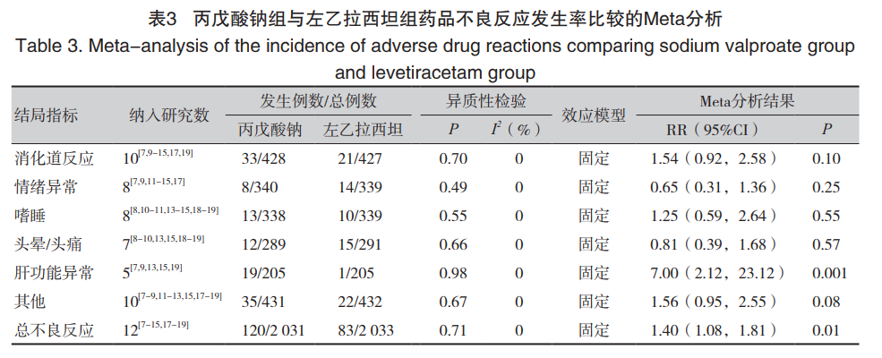
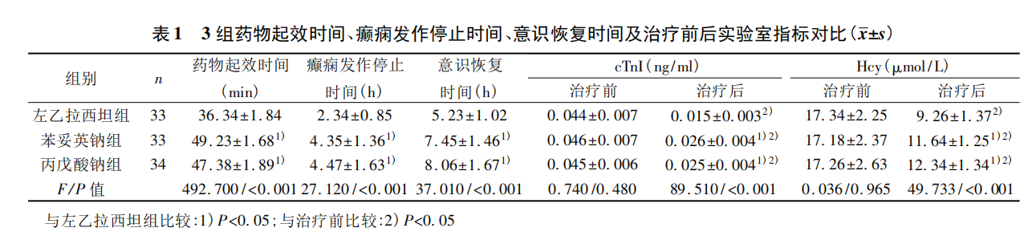
有效性-左乙拉西坦抗癫痫效果出众，且安全性好
·触电急救·
一篇纳入了1219例小儿癫痫患者的Meta分析结果显示：对比丙戊酸钠，左乙拉西坦整体有效性更高，并且安全性更好。（见图1）
图1
图2
在另外一篇对老年SE的治疗对比中：对比丙戊酸钠和苯妥英钠，左乙拉西坦治疗有效率最高，且起效更快（见图2）
[1]王麟奇,张倩影,李玮桓等.丙戊酸钠对比左乙拉西坦治疗小儿癫痫的疗效及安全性的Meta分析[J].药物流行病学杂志,2023,32(03):305-312.DOI:10.19960/j.issn.1005-0698.202303008
[2]邵凌云,陈后勤,汪文兵,等.左乙拉西坦、苯妥英钠和丙戊酸钠对老年癫痫持续状态及实验室指标的影响[J].中国老年学杂志,2023,43(15):3757-3759.

Slide 9
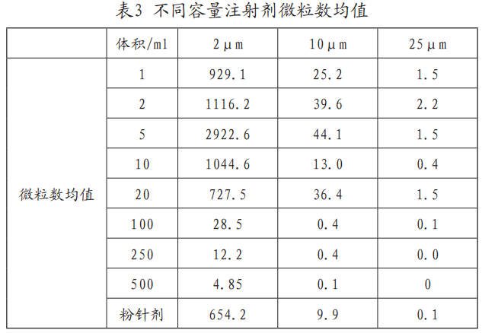
创新性-国内首仿，创新剂型，无需稀释，安全便利
·触电急救·
主要创新点：左乙拉西坦注射用浓溶液、注射用丙戊酸钠均为医保乙类品种，但不适合直接静脉使用，左乙拉西坦氯化钠注射液为左乙拉西坦的大容量注射剂型，弥补了抗癫痫药物直接静脉输注的用药空白，给药更快，安全性更高，促进抗癫痫药物更科学合理地使用。
创新点带来的优势：
对比其他静脉抗癫痫药物，无需进一步配液，可直接给药，为癫痫持续状态等急症患者争取了救治时间。 ^{[1]}
等渗溶液，左乙拉西坦氯化钠注射液渗透压在275-345mOsms之间，左乙拉西坦注射用浓溶液配置溶液的渗透压在359-420mOsms之间。
消除了配置过程中潜在的药液污染风险，安全性更高。 ^{[2]}
大容量注射液含有的不溶性微粒相较于粉针剂、浓溶液更少，安全性更高。^{[3]}
在不超过30℃密闭保存的情况下，化学稳定性和物理相容性可达24个月，未使用的情况下，第二天无需废弃。
具有多个规格，方便临床调整剂量；且避免了直接使用浓溶液静脉给药的危险。
药品注册分类：化学药品3类，国内唯一多规格左乙拉西坦大容量注射液
[1] HQ SPCLT PHARMA 左乙拉西坦氯化钠注射液FDA上市医学审查
[2]纪立伟,胡欣,左明新,等.光阻法检查常用注射液丁基胶塞穿刺落屑情况[J].中国药学志,2006,(11):872-874.
[3]魏静,秦天琦,吴愫青.注射液中不溶性微粒的统计学分析[J].当代化工研究,2022,(19):63-65.

Slide 10
公平性-弥补目录空白，便于临床处方
·触电急救·
助力农村癫痫防治管理项目
癫痫是一种常见的神经系统疾病，相当部分的癫痫患者不能工作或劳动，一些患者还将因癫痫发作引起行为异常，对社会造成危害，是一个重要的公共卫生问题。我国目前约有900万癫痫患者，其中的500万至600万为活动性癫痫，并且每年有新发病例40万。调查发现，我国农村地区有三分之二以上的癫痫病人没有得到合理治疗^{[1]} 。 静博欣®临床用药更便利，有助于农村癫痫防治管理项目的推进。
“保基本”原则
纳入医保后可替代目录内注射用丙戊酸钠、左乙拉西坦注射用浓溶液使用，不额外增加医保基金负担，且临床使用更安全便利，可提高患者的用药质量。
目前静脉抗癫痫药物均为粉针剂或水针剂，无大容量注射液，左乙拉西坦氯化钠注射液可弥补这一空白，同时避免了配置过程中的潜在污染风险，节省了配置时间，可以为癫痫持续状态等急症患者争取更多的抢救时间；同时也避免了水针剂直接静脉给药的风险，安全性更好。
弥补目录剂型空白
左乙拉西坦氯化钠注射液为大容量注射液抗癫痫药，临床用药可直接静脉给药，无需进一步稀释，临床管理难度小，同时避免了配置过程药液污染，安全性更高；具有多个规格，与推荐剂量对应，方便处方。
其中有效成分左乙拉西坦抗癫痫效果好，安全性高，用药过程一般无需进行血药浓度监测，是更便于向基层推广的抗癫痫基础用药。
临床管理难度小
[1]卫生部办公厅关于做好农村癫痫防治管理项目实施工作的通知2006年6月13日

